Slide 1
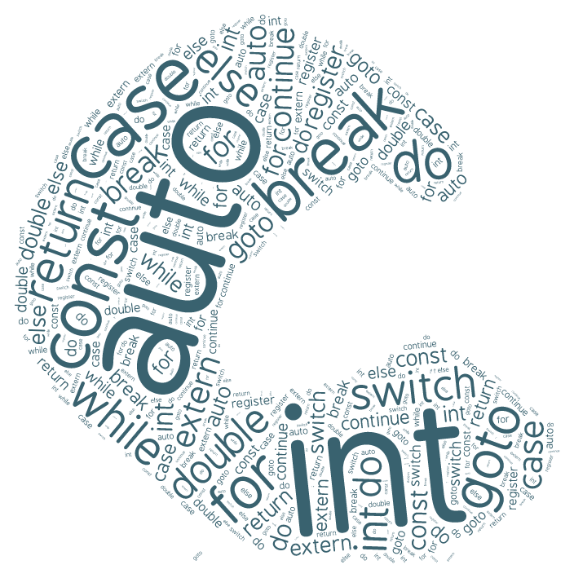
复 习 课
华中科技大学人工智能与自动化学院平台课—C语言程序设计

Slide 2
目录
content
1
Chapter 1 绪论
2
Chapter 2 数据类型、运算符及表达式
3
Chapter 3 程序和流程控制
4
Chapter 4 函数
5
Chapter 5 数组
6
Chapter 6 指针
7
Chapter 7 字符串
8
Chapter 8 结构和联合

Slide 3
1
绪论
C语言的入门知识：计算机中的数据——原码、反码和补码
基本概念：标识符、关键词、分隔符等的定义

Slide 4
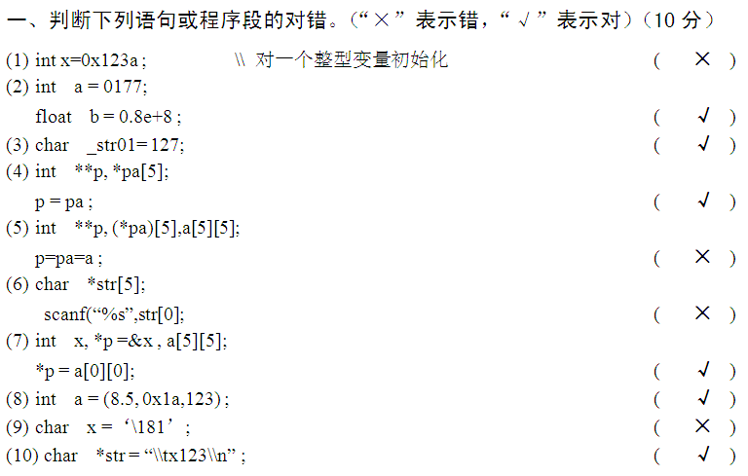
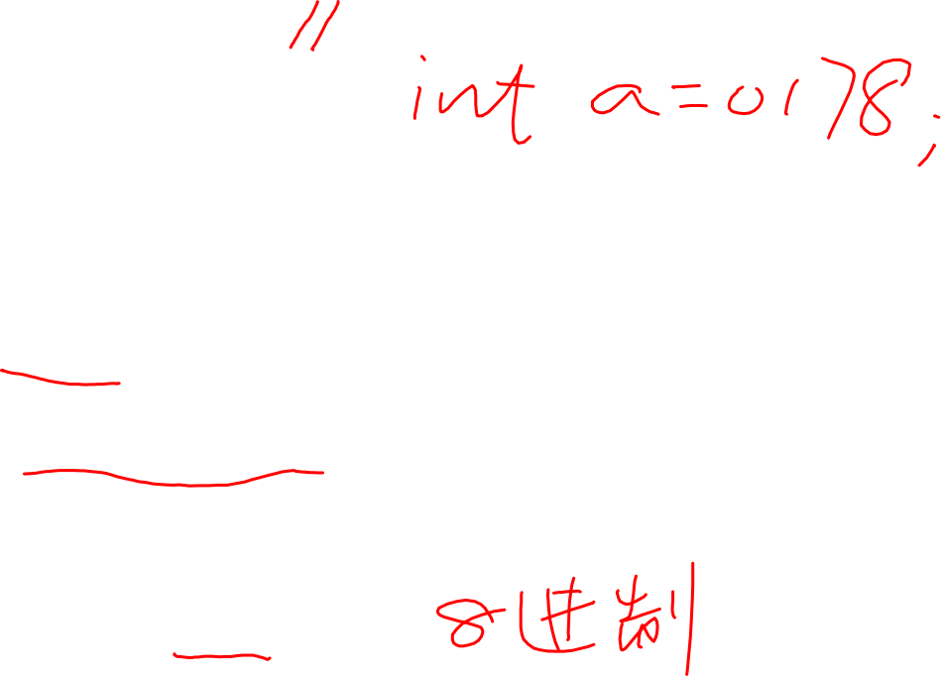
1
绪论

Slide 5
2
数据类型、运算符及表达式
准确地书写各种常量，正确定义(说明)各种类型的变量，理解不同数据类型的变量有不同的取值范围；(P21 表2-1转义字符； P25 表2-2 BC31中数据类型的长度和值域)
正确使用运算符来表示现实世界中的问题，正确书写各种表达式，对于较为复杂的表达式，建议使用圆括号来区分计算的优先顺序，这有助于提高程序的可读性；
掌握位运算的计算问题；
理解数据类型之间的强制数据类型转换问题； (P35 图2-2)
理解运算符的优先级； (P37 表2-8)
熟练掌握格式化输入输出库函数的使用。(P38 表2-9，表2-10)

Slide 6
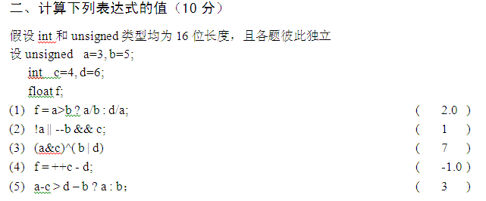
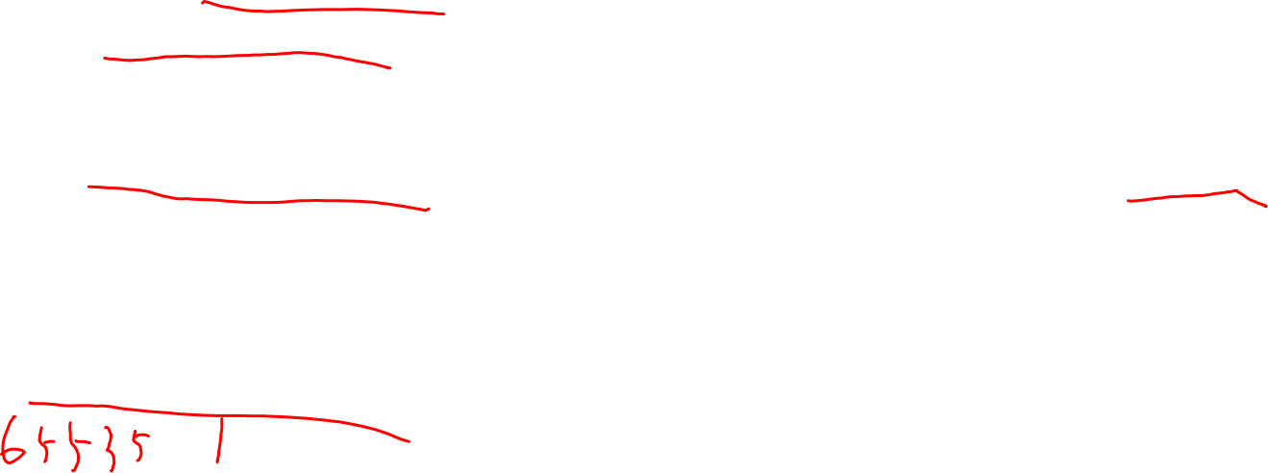
2
数据类型、运算符及表达式
课后习题 P41,42,43（ 一；四）要落实。
（对应考试题型第二大题计算表达式的值）分数占比约10分

Slide 7

3
程序和流程控制
  掌握好典型问题的分析处理方法，套用现有的算法结构解决现实问题；
  结构化编程；
  break; continue的基本功能；
  需要仔细阅读并掌握的例题（例3.4；3.10；3.11；3.13；3.15；3.16；3.17；3.18；3.19；3.20；3.21；3.23.2；3.24；3.25；3.26）

Slide 8
3
程序和流程控制
  课后习题（一.1）；（二大题中的4, 6, 7, 10, 11, 13, 14）
  （对应考试题型第四题填空；第五题中的读程序写结果；第六题编程题）分数占比约25分

Slide 9
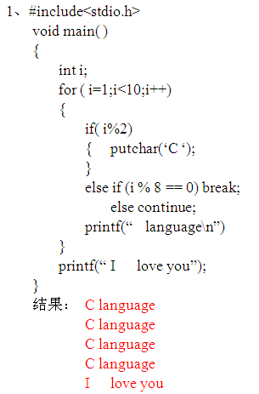
3
程序和流程控制

Slide 10
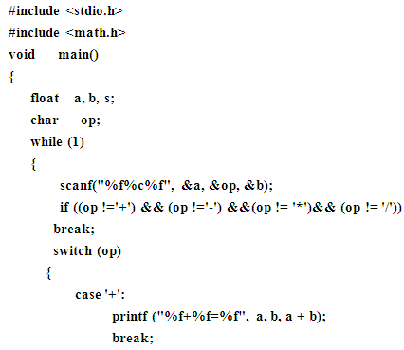
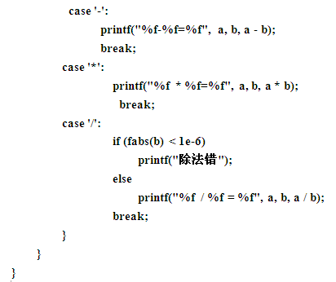
3
程序和流程控制
编程题1、编一程序实现一个最简单的计算器的功能，如输入3+5回车显示3+5=8;输错就退出(输入的不是加减乘除的运算就算错)（8分）

Slide 11

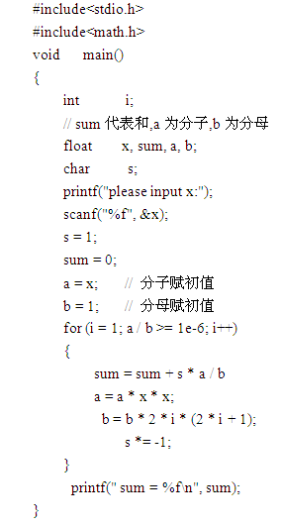

3
程序和流程控制
编程题

Slide 12
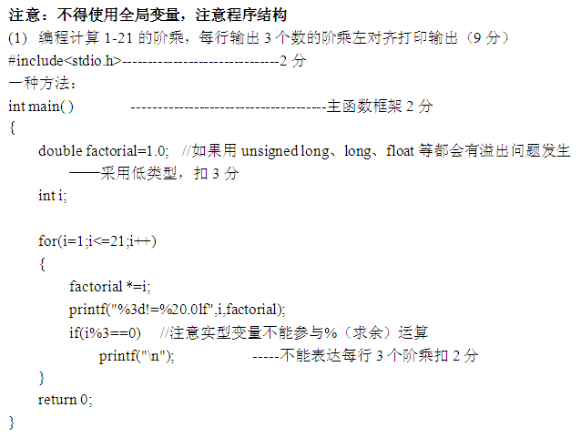
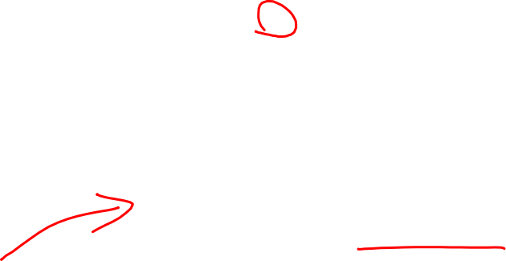
3
程序和流程控制
编程题

Slide 13
4
函数
熟练掌握函数定义与调用的方法
掌握变量的存储类型作用和使用方法
熟练掌握函数间数据传递的方法
需要仔细阅读的例题（例4.1；4.3；4.5；4.9；4.11；4.12）
  课后习题（第一大题需要落实；第三大题中的1,2,3,4,5,6）
  （可能对应考试题型第五题中的读程序写结果；第六题中的中等难度编程题）分数占比约5分+9分

Slide 14
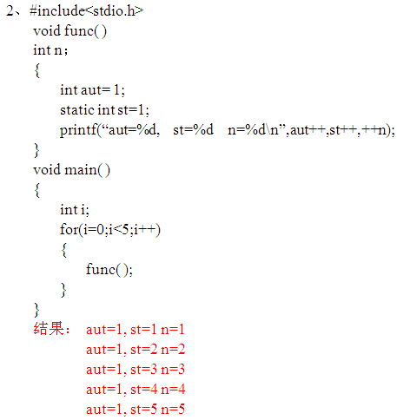

4
函数

Slide 15
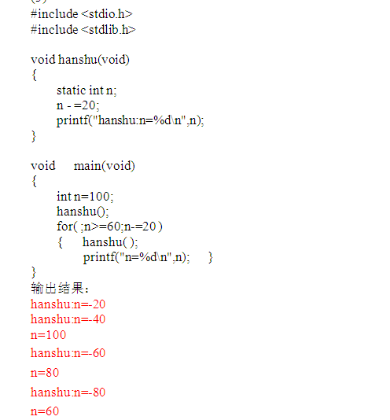
4
函数

Slide 16

5
数组
数组的概念；
一维数组和二维数组的定义和应用；结合指针来理解；
数组在函数中的传递方式；
掌握选择排序法和冒泡排序法的思想和算法。
需要仔细阅读的例题（例5.2；5.4；5.5；5.7；5.8；5.9；5.10；5.11）
  课后习题（3,5,6,7,9）
  （对应考试题型第四题填空题；第五题中的读程序写结果；第六题中的中等难度编程题（可能））分数占比约5分+5分+9分

Slide 17
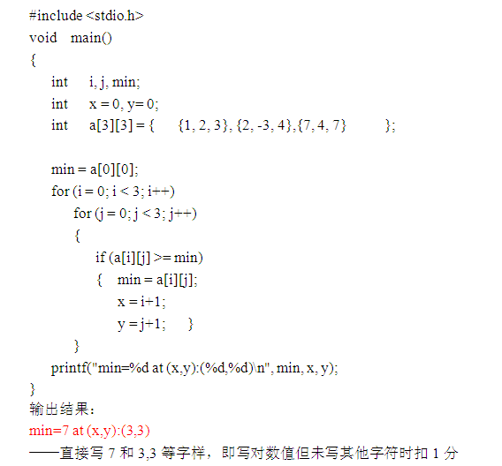
5
数组

Slide 18
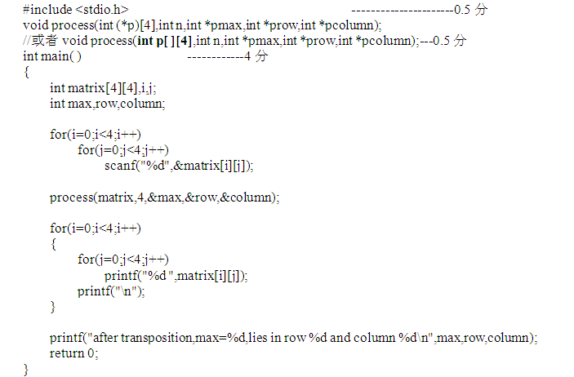
5
数组
编写函数完成4*4矩阵的转置，并计算出转置后的矩阵中的最大值以及其行列编号，main函数负责输入矩阵数据，调用函数process同时完成转置并得到矩阵的最大值和行列位置信息，在main函数中打印输出有关信息。（9分）

Slide 19
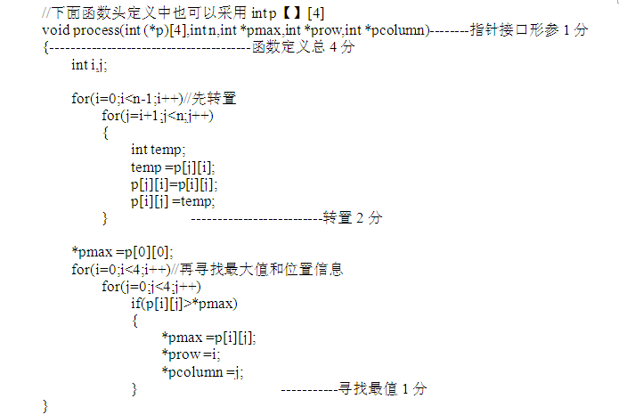
5
数组

Slide 20
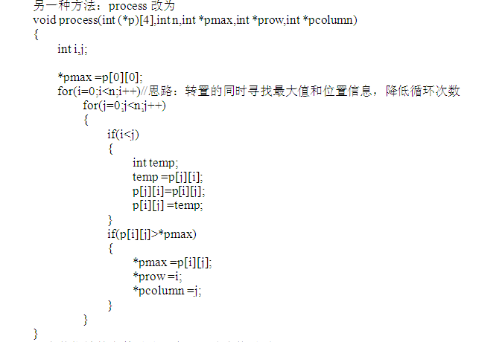
5
数组

Slide 21
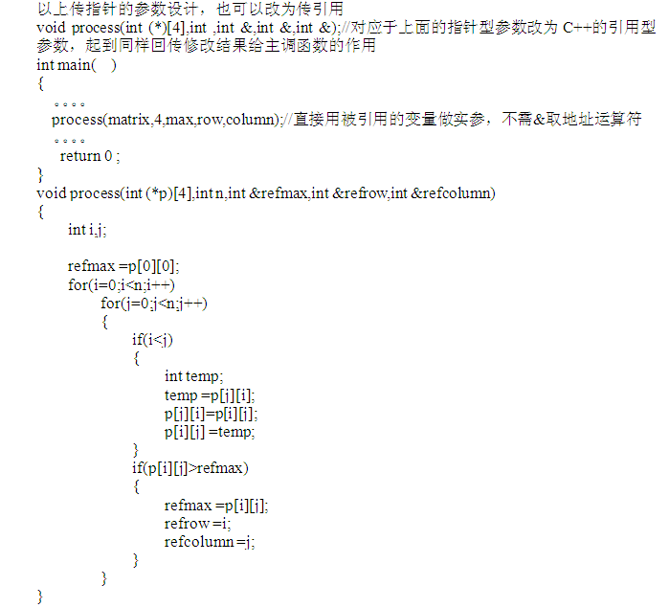
5
数组

Slide 22
6
指针
各种类型指针的定义形式与初始化方法和使用指针的方法；
指针允许运算的种类和运算方法；
如何用指针表示一维数组及二维数组，尤其注意指针和数组表现形式的互换性；
多级指针的概念、多级指针处理指针数组的方法；
区分数组指针与指针数组以及指针函数与函数指针并掌握其用法。

Slide 23
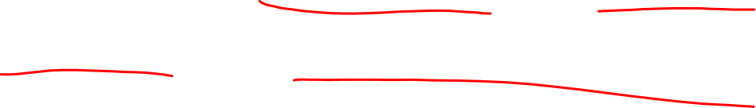
6
指针
需要仔细阅读的例题（例6.4；6.5；6.6；6.8；6.9；6.10；6.11；6.12；6.16；6.17；6.22；6.25）
  课后习题（二、改错题；三.1,三.5,三. 6,三. 8）
  （可能对应考试题型第三题改错题；第四题填空题；第五题中的读程序写结果；第六题中的中等偏上难度编程题）分数占比约5分+ 5分+5分+9分

Slide 24
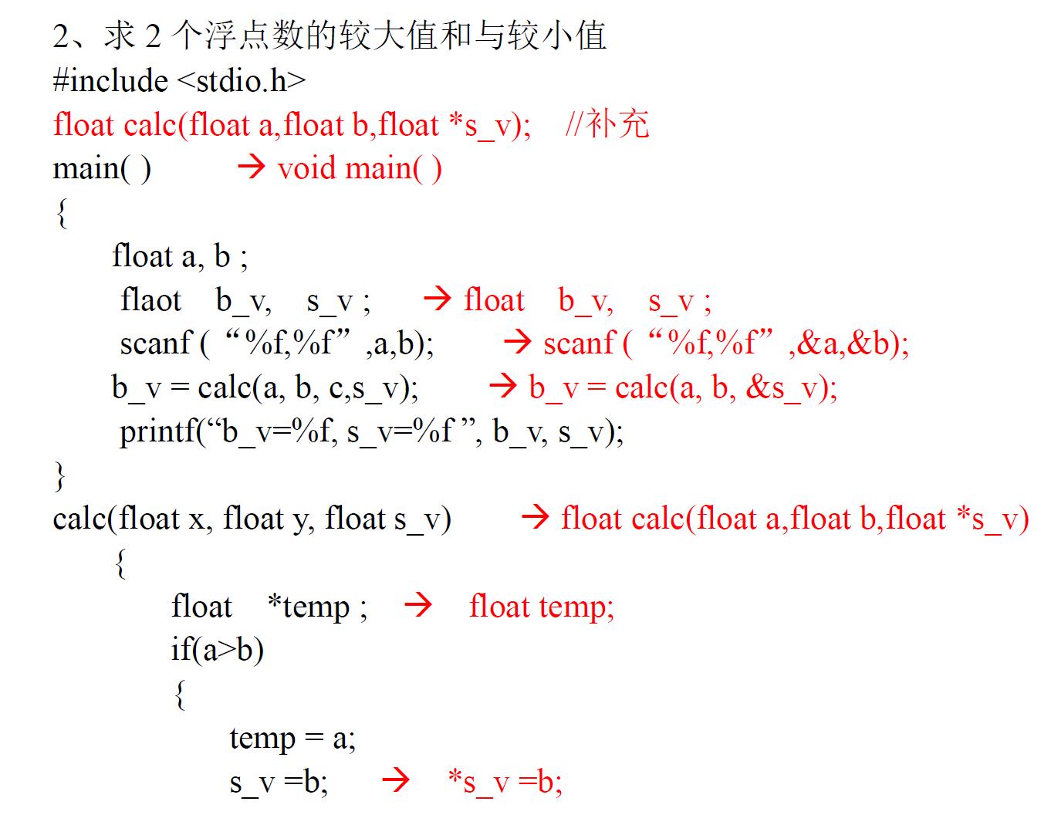

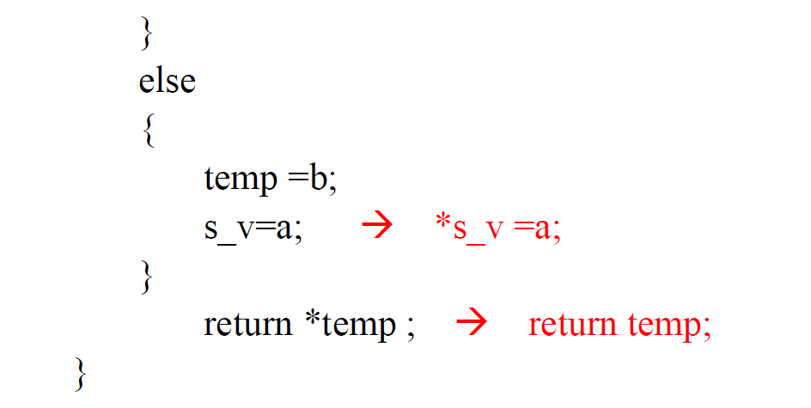

6
指针
改错(涉及流程控制、函数、指针)

Slide 25
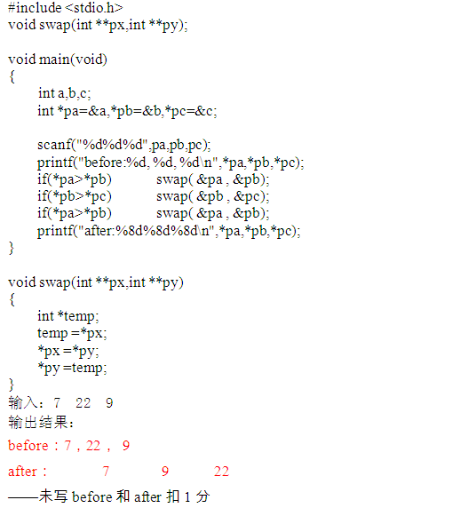
6
指针

Slide 26
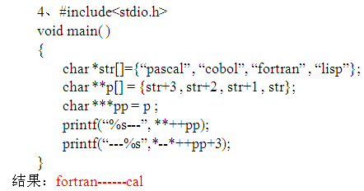
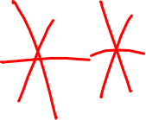
6
指针
理解并掌握指针以及多级指针的概念（为什么？需要深入分析）

Slide 27
7
字符串
字符串是C语言的难点和重要内容，需要在深刻理解概念的基础上，熟练掌握;
掌握字符与字符串的基本概念，学会利用字符数组和字符指针去定义和处理字符串
掌握与字符串相关的常用库函数;
掌握C语言中单个字符串处理方法和应用
掌握C语言中多个字符串处理方法和应用

Slide 28
7
字符串
需要仔细阅读的例题（例7.1;7.4(递归函数，可考虑改写);7.5; 7.8;7.9;7.10;7.12;7.13;7.14;7.16;7.17）
  课后习题（一，二，三，四）
  （可能对应考试题型第三题改错题；第四题填空题；第五题中的读程序写结果；第六题中的中等偏上难度编程题）分数占比约5分+5分+5分+9分

Slide 29
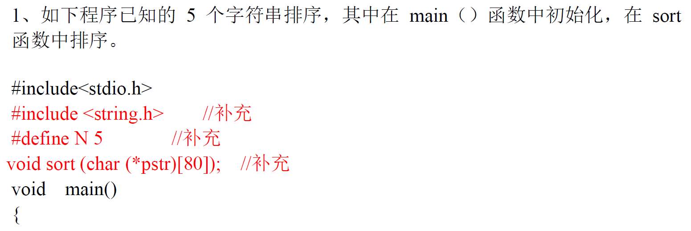
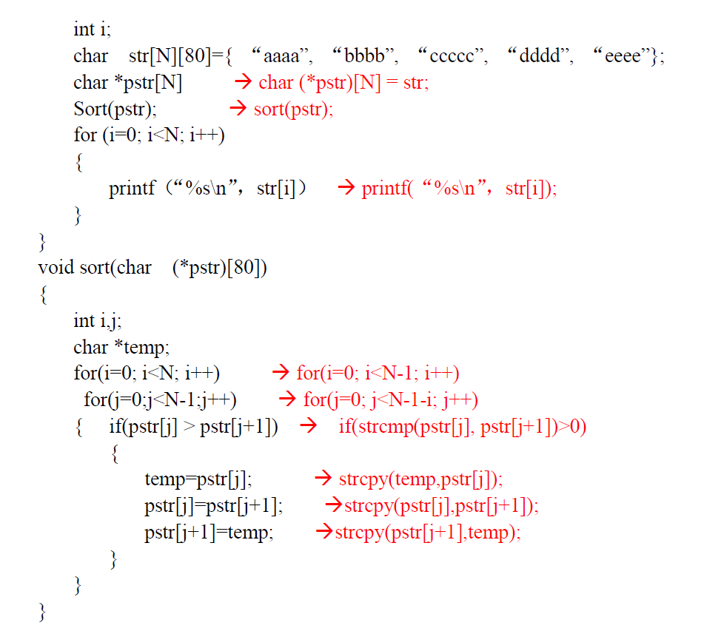
7
字符串

Slide 30
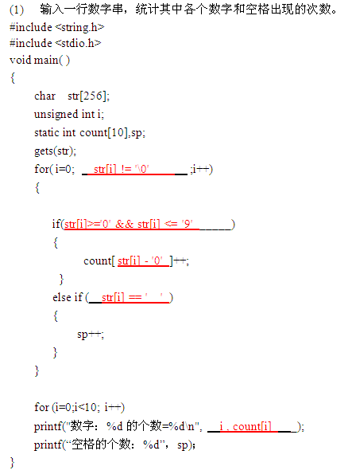
7
字符串

Slide 31
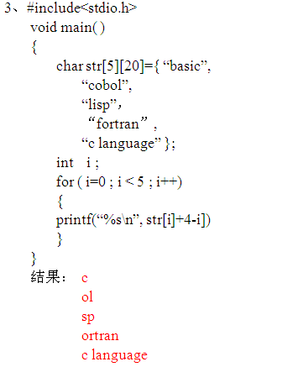
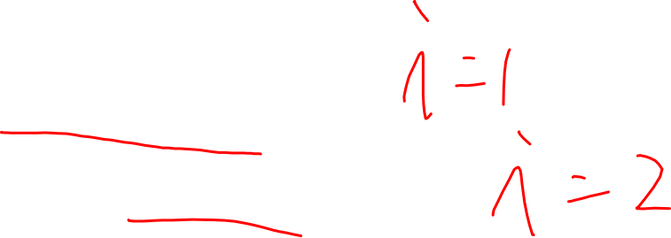
7
字符串

Slide 32
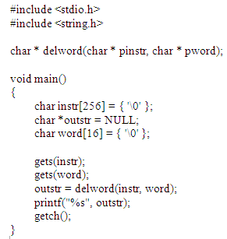
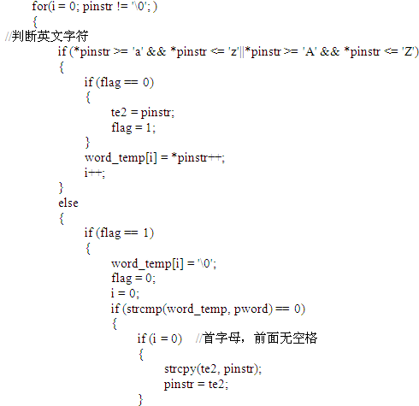
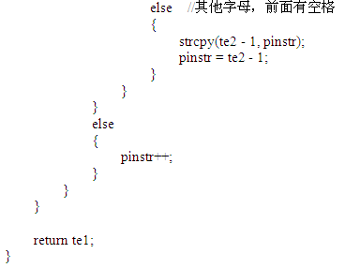
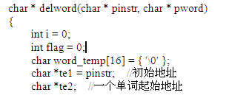
7
字符串
编程序，要求主函数中输入一行英文和一个单词，被调用的函数返回删除该单词后的那行英文（如有多个，一并删除）并在主函数中输出。

Slide 33
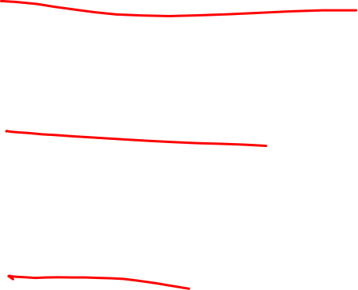
8
结构与联合
重点掌握结构类型的定义、结构变量的定义及初始化、结构变量成员的引用方法，结构变量的输入、输出与赋值方法;
掌握结构变量在函数间传递的方法，对应函数定义形式和调用方法;
掌握结构数组、结构指针的定义形式，初始化及成员引用方法
熟悉联合的定义及引用、枚举变量的概念、枚举变量的定义及使用

Slide 34
8
结构与联合
需要仔细阅读的例题（例8.1;8.2;8.3;8.4;8.5;8.6;8.7;8.8;8.9; 8.10;8.12;8.13;8.16）
  课后习题（一；二.1；三.2,三.4,三. 5,三. 9,三. 10）
  （可能对应考试题型第五题中的读程序写结果；第六题中的中等偏上难度编程题）分数占比约5分+8分

Slide 35
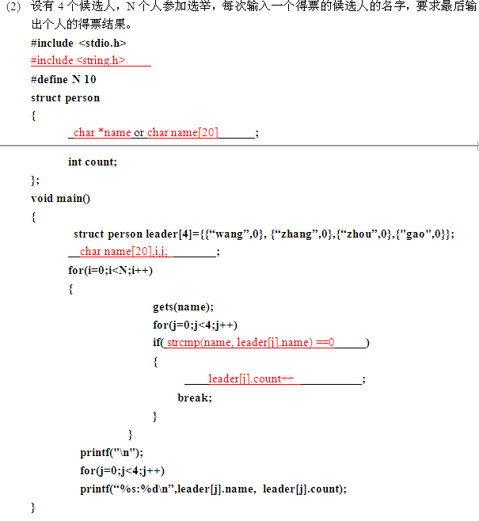
8
结构与联合

Slide 36
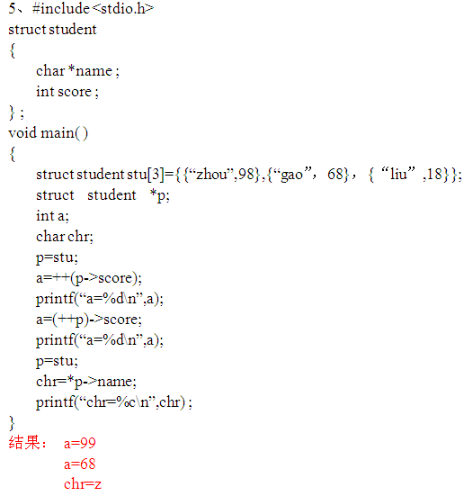
8
结构与联合

Slide 37
8
结构与联合
编程题：某班有学生3０名参加高考，每名学生信息由姓名、学号、外语、数学和语文和综合成绩组成，试编程要求：（9分）
学生信息由键盘输入；
能按学号查找学生信息；
按总分高低顺序输出前十名学生信息。
（ 每小题写一函数，通过main函数调用实现）

Slide 38

8
结构与联合
#include <stdio.h>
#include <string.h>
struct student {
char name[10];
char no[15];
float eng;
float chi;
float mat;
float all;
float sum;
};
void input(struct student *p, int n); //题（1）
void find(struct student *p, int n); //题（2）
void disp(struct student *p, int n); //题（3）
void main()
{
int N = 30;
struct student *stu;
stu = (struct student *)malloc(sizeof(struct student)*N);
input(&stu[0], N);
find(&stu[0], N);
disp(&stu[0], N);
getch();
free(stu);
}

Slide 39
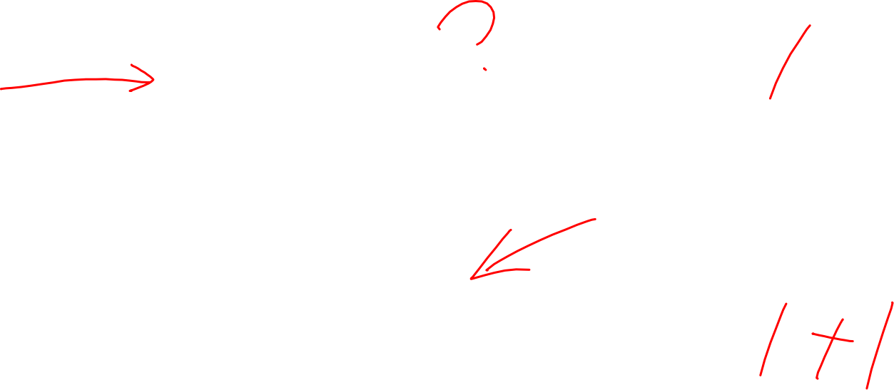
8
结构与联合
void input(struct student *stu, int n)
{
int i;
for (i = 0; i < n; i++)
{
scanf(“%s%s%f%f%f%f”, stu[i].name, stu[i].no, &stu[i].eng, &stu[i].chi, &stu[i].mat, &stu[i].all);//强烈建议用gets函数改写
stu[i].sum = stu[i].eng + stu[i].chi + stu[i].mat + stu[i].all;
}
}
void find(struct student *stu, int n)
{
int i;
char fno[15];
scanf(“%s”, fno);//强烈建议用gets函数改写
for (i = 0; i < n; i++)
{
if (strcmp(stu[i].no, fno) == 0) break;
}
if(i < n)
{
printf("姓名\t学号\t外语\t数学\t语文\t综合\t总分\n");
printf("%s\t%s\t%0.1f\t%0.1f\t%0.1f\t%0.1f%\t%0.1f\n", stu[i].name, stu[i].no, stu[i].eng, stu[i].chi, stu[i].mat, stu[i].all, stu[i].sum);
}
else
printf("没找到\n");
}

Slide 40

8
结构与联合
void disp(struct student *stu, int n)
{
int i, j;
struct student temp;
for (i = 0; i < n - 1; i++)
for (j = 0; j < n - 1 - i; j++)
{
if (stu[j].sum < stu[j + 1].sum)
{
temp = stu[j];
stu[j] = stu[j + 1];
stu[j + 1] = temp;
}
}
printf("姓名\t学号\t外语\t数学\t语文\t综合\t总分\n");
for (i = 0; i < 10; i++)
{
printf("%s\t%s\t%0.1f\t%0.1f\t%0.1f\t%0.1f\t%0.1f\n",stu[i].name, stu[i].no, stu[i].eng, stu[i].chi, stu[i].mat, stu[i].all, stu[i].sum);
}
}

Slide 41
祝愿大家取得好成绩

